Slide 2
শিক্ষক পরিচিতি
আব্দুল জব্বার
সহঃ শিক্ষক
রাবেতা মডেল উচ্চ বিদ্যালয়
লংগদু , রাংগামাটি

Slide 3
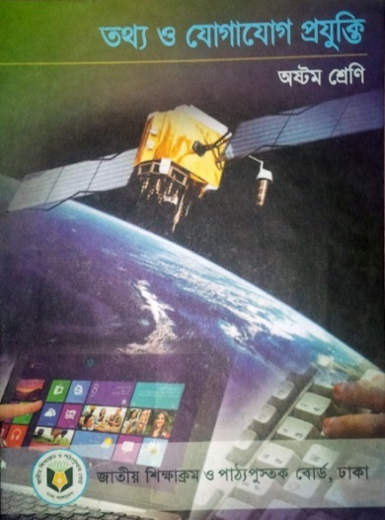
পাঠ পরিচিতি
তথ্য ও যোগাযোগ প্রযুক্তি
শ্রেণি: ৯ম, ১০ম

Slide 4
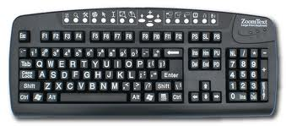
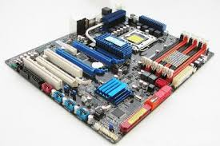
মাউস
কী-বোর্ড
মাদার বোর্ড

Slide 5
সিডি ডিস্ক
ইউন্ডোজ ভিস্তা

Slide 6
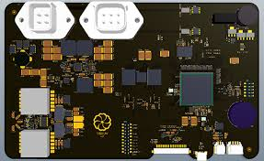
কী-বোর্ড
মাউস
মাদার বোর্ড
সিডি ডিস্ক
ইউন্ডোজ ভিস্তা

Slide 7
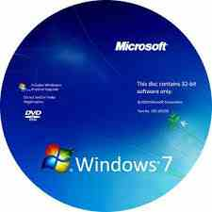
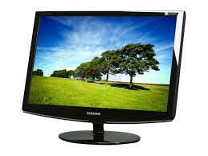
আজকের পাঠ…
কম্পিউটারের হার্ডওয়্যার
ও
সফটওয়্যার

Slide 8
শিখনফল
১। হার্ডওয়্যার কি তা বলতে ও লিখতে পারবে।
২। সফটওয়্যার কি তা বলতে পারবে।
৩। সফটওয়্যারের শ্রেনী বিভাগ করতে পারবে।
এই পাঠ শেষে শিক্ষার্থীরা…

Slide 9
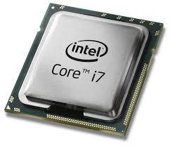
হার্ডওয়্যারকে তিন ভাগে ভাগ করা হয়
ইনপুট
প্রসেসিং
আউটপুট

Slide 10
মাউস
কী-বোর্ড
সাধারনত কম্পিউটারে কোন তথ্য ইনপুট দেওয়ার জন্য এই যন্ত্রগুলো ব্যবহার করা হয়।

Slide 11
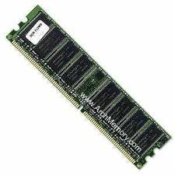
র‍্যাম
RAM: Random Access Memory

Slide 12
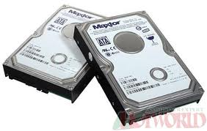
হার্ডডিস্ক
ROM: Read Only Memory

Slide 13
প্রসেসর
আমরা সাধারনত যে সকল তথ্য ইনপুট আকারে দিই, এই প্রসেসর সেই সকল তথ্য প্রসেসিং করে।

Slide 14
মনিটর
প্রিন্টার
প্রক্রিয়াকরণ তথ্যসমুহ প্রসেস হওয়ার পর মনিটর ও প্রিন্টার যন্ত্রে আউটপুট পাওয়া যায়।

Slide 15
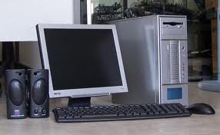
সফটওয়্যার কি?
কোন কাজ সম্পাদনের উদ্দেশ্যে কম্পিউটারের ভাষায় ধারাবাহিকভাবে সাজানো নির্দেশমালাকে প্রোগ্রাম বলে। প্রোগ্রাম যা কম্পিউটারের হার্ডওয়্যার ও ব্যবহারকারীর মধ্যে সম্পর্ক সৃষ্টির মাধ্যমে হার্ডওয়্যারকে কার্যক্ষম করে তোলে তাকে সফটওয়্যার বলে।

Slide 16
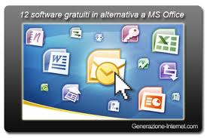
কম্পিউটারের সফটওয়্যারের প্রকারভেদ
সফটওয়্যার
অপারেটিং সফটওয়্যার
এ্যাপ্লিকেশন সফটওয়্যার

Slide 17
অপারেটিং সিস্টেমের কাজ কি?
১) ফাইল ও এ্যাপ্লিকেশন প্রোগ্রামকে প্রধান স্মৃতিতে নিয়ে আসা।
২) ব্যবহারকারীর নির্দেশ গ্রহন করা এবং কার্যকর করা।
৩) ডিক্সকে কাজের উপযোগী করা বা ফরমেট করা।
৪) ইনপুট ও আউটপুট ডিভাইস নিয়ন্ত্রন করা ইত্যাদি।

Slide 18
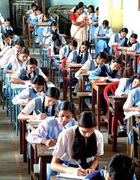
এ্যাপ্লিকেশন প্রোগ্রামের কাজ কি ?
১) লেখালেখির কাজ করা।
২) ছবি সম্পাদনার কাজ করা।
৩) ব্যবহারকারীর চাহিদা অনুযায়ী প্রোগ্রাম তৈরী করে কাজ করা।

Slide 19
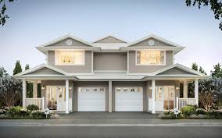
বাড়ির কাজ
হার্ডওয়্যার ও সফটওয়্যার একে অপরের সাথে অঙ্গাঅঙ্গীভাবে জড়িত তোমার স্বপক্ষে যুক্তি দেখাও।

Slide 20
ধন্যবাদ

